Slide 1


Aplicação móvel para auxiliar o treino desportivo - Not So Chubby
Escola Superior de Tecnologia de Setúbal
Licenciatura em Engenharia Informática
DOCENTE | Rossana Santos
AUTORES | César Nero
David Afonso
Filipe Amaral
João Silva
Rúben Ferreira

Slide 2


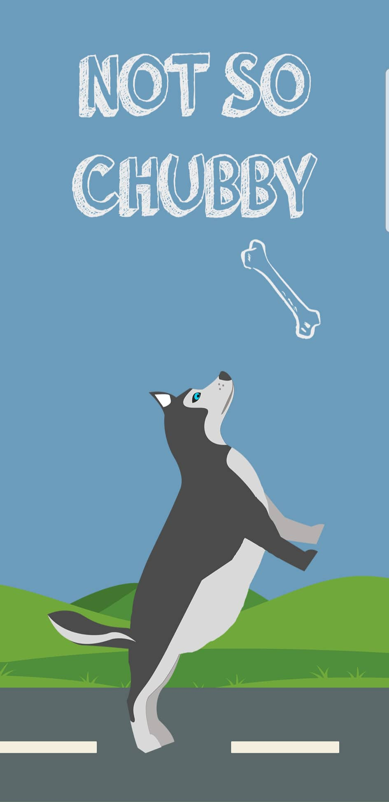
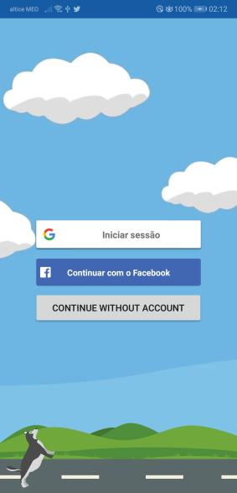
Login Screen
Login na aplicação através do google ou do facebook

Slide 3
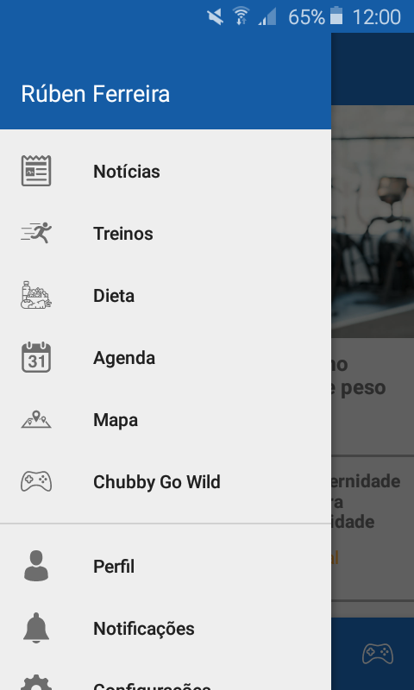
Drawer Menu
Menu lateral da aplicação

Slide 4
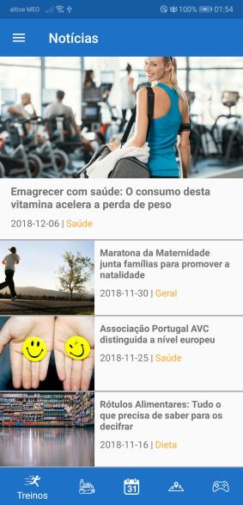
Noticias
Mostra as todas as noticias que estão na base de dados

Slide 5
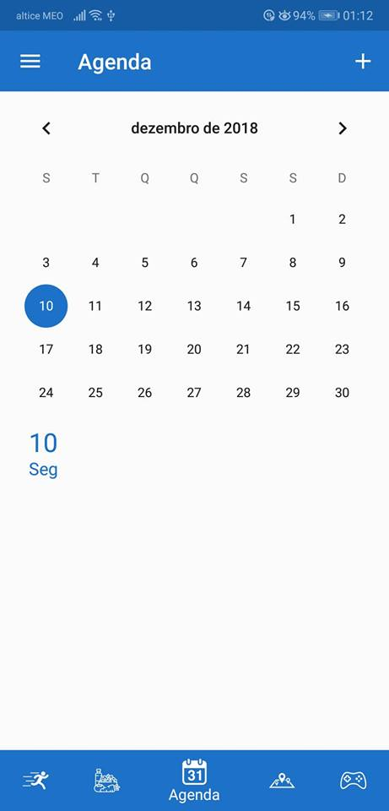
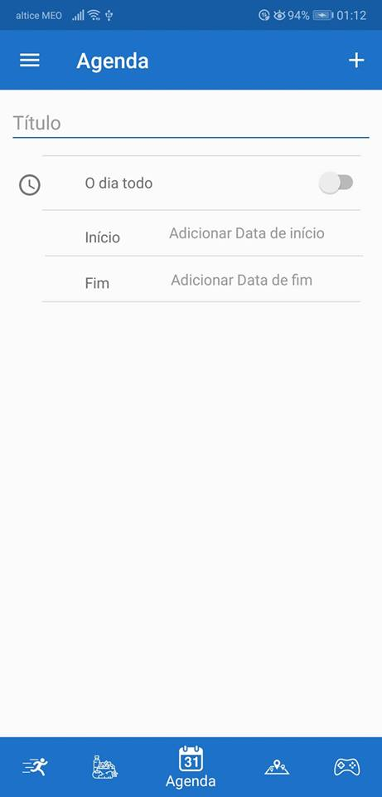
Agenda
Permite ao utilizador adicionar eventos desportivos na agenda (a ser desenvolvida em React)

Slide 6
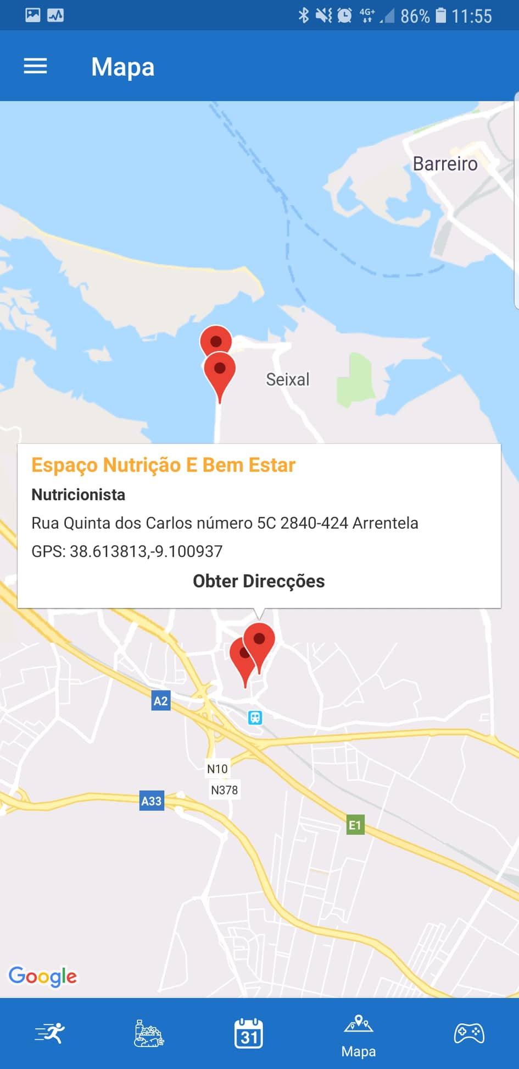
Mapa
O mapa mostra todos os ginasios na zona

Slide 7
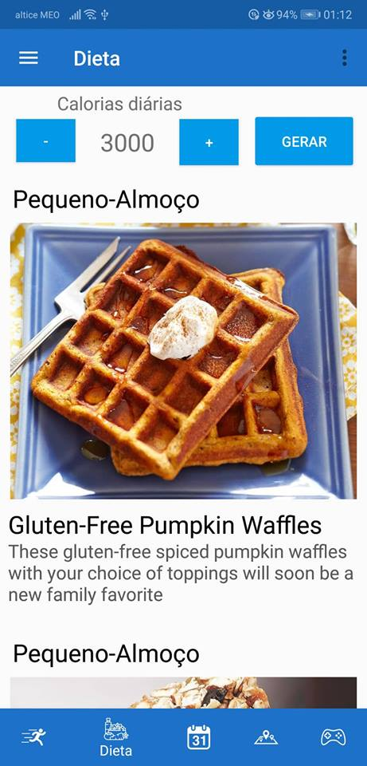
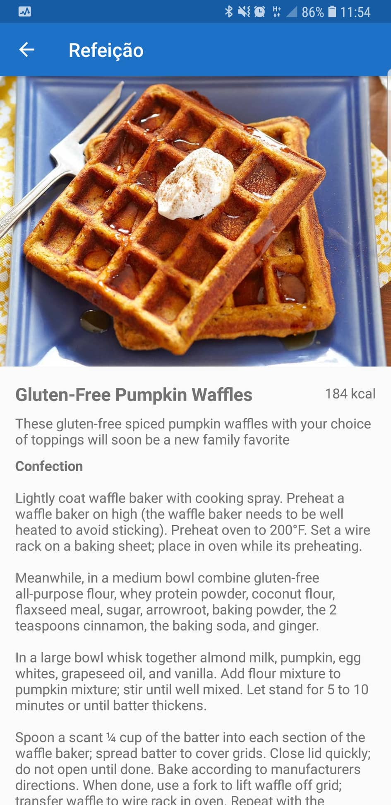
Alimentação
Mostra a lista de ementas que estão na BD

Slide 8
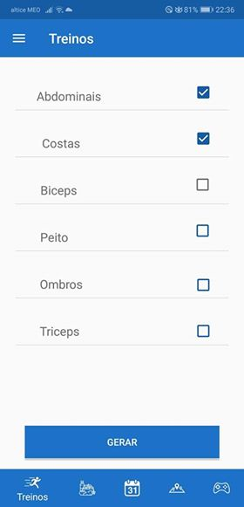
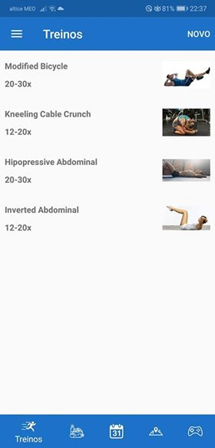
Treino
O utilizador escolhe que músculos quer treinar;
A aplicação retorna 2 exercícios aleatórios de cada musculo

Slide 9
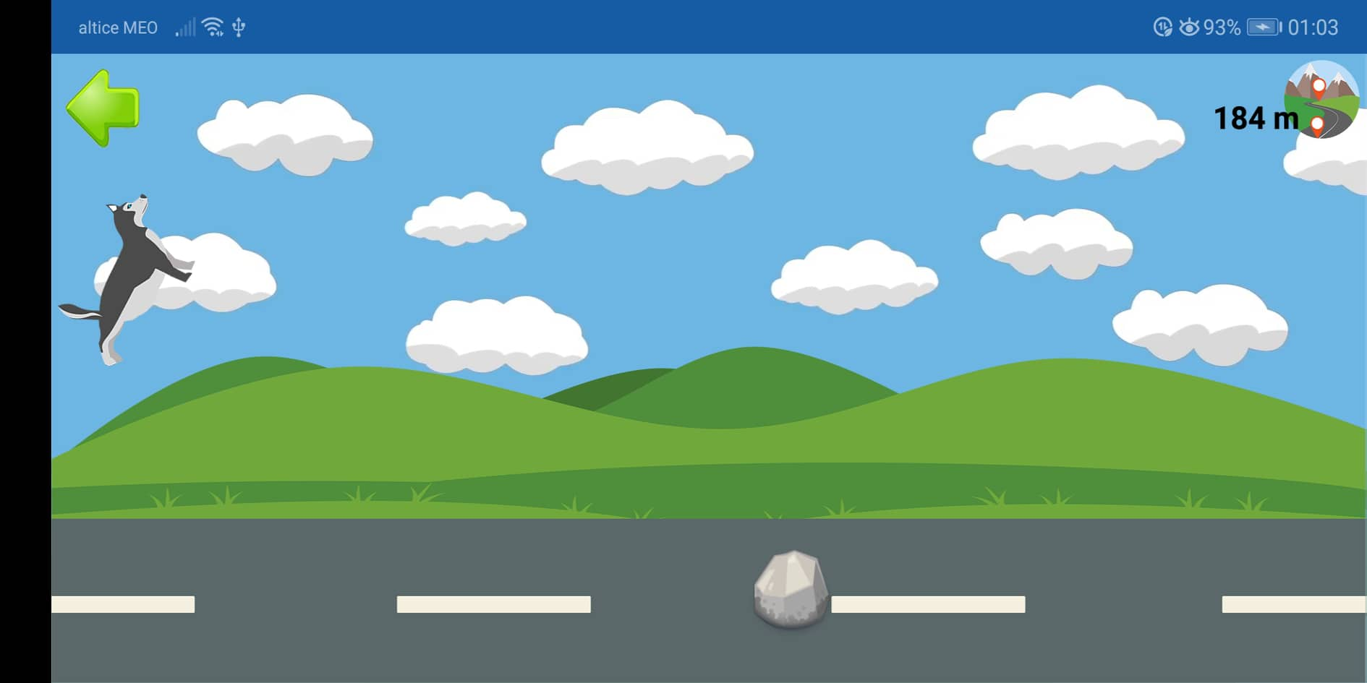
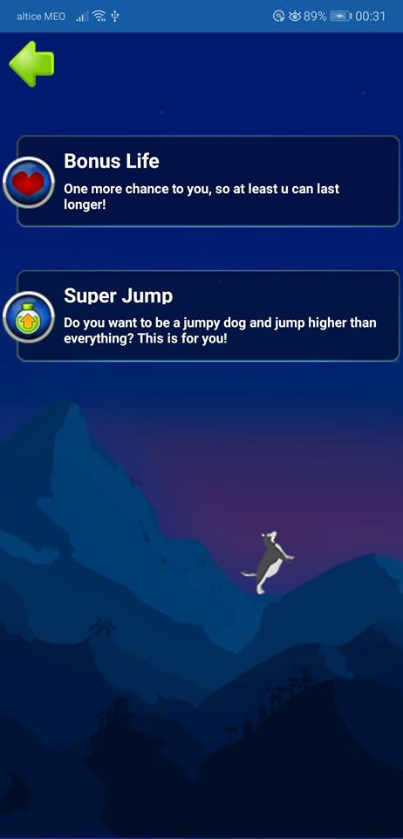
Jogo
Jogo Chubby Go Wild, jogo para o entretenimento do utilizador

Slide 10
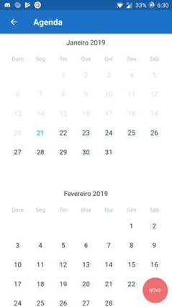
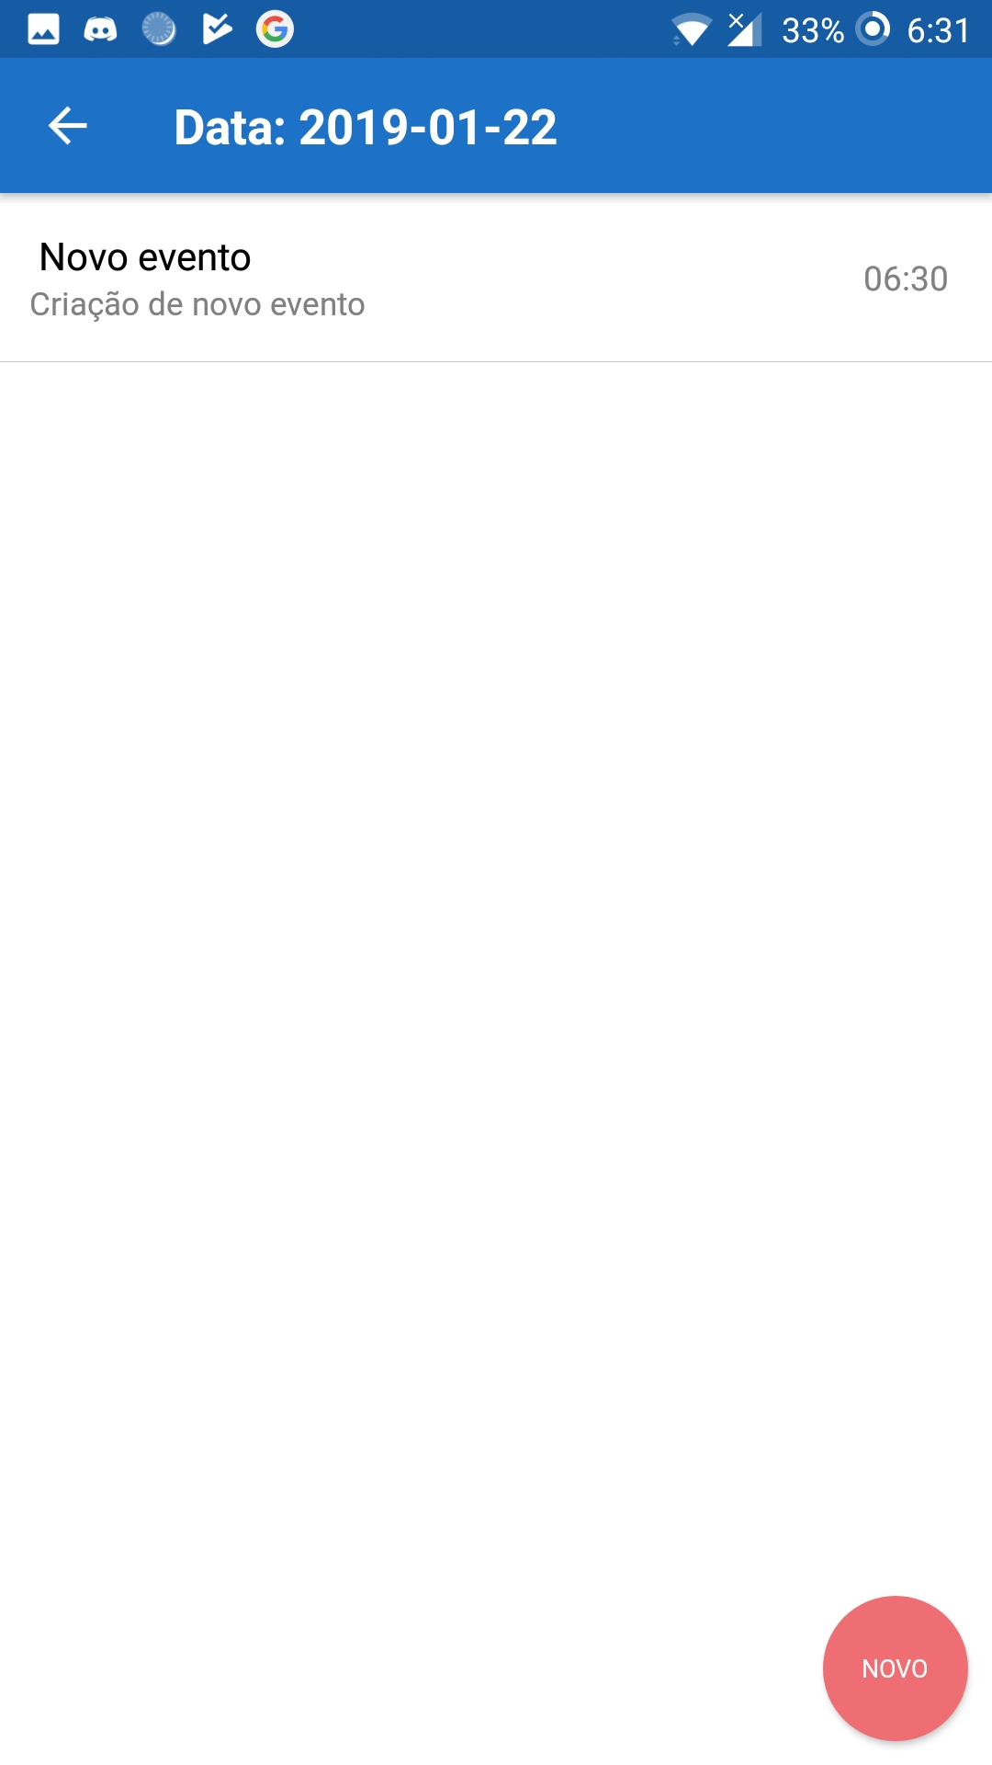
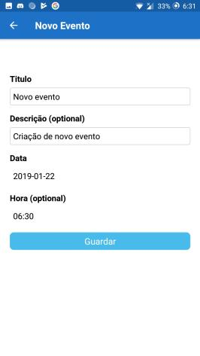
Agenda
Para organizar tarefas diárias

Slide 11
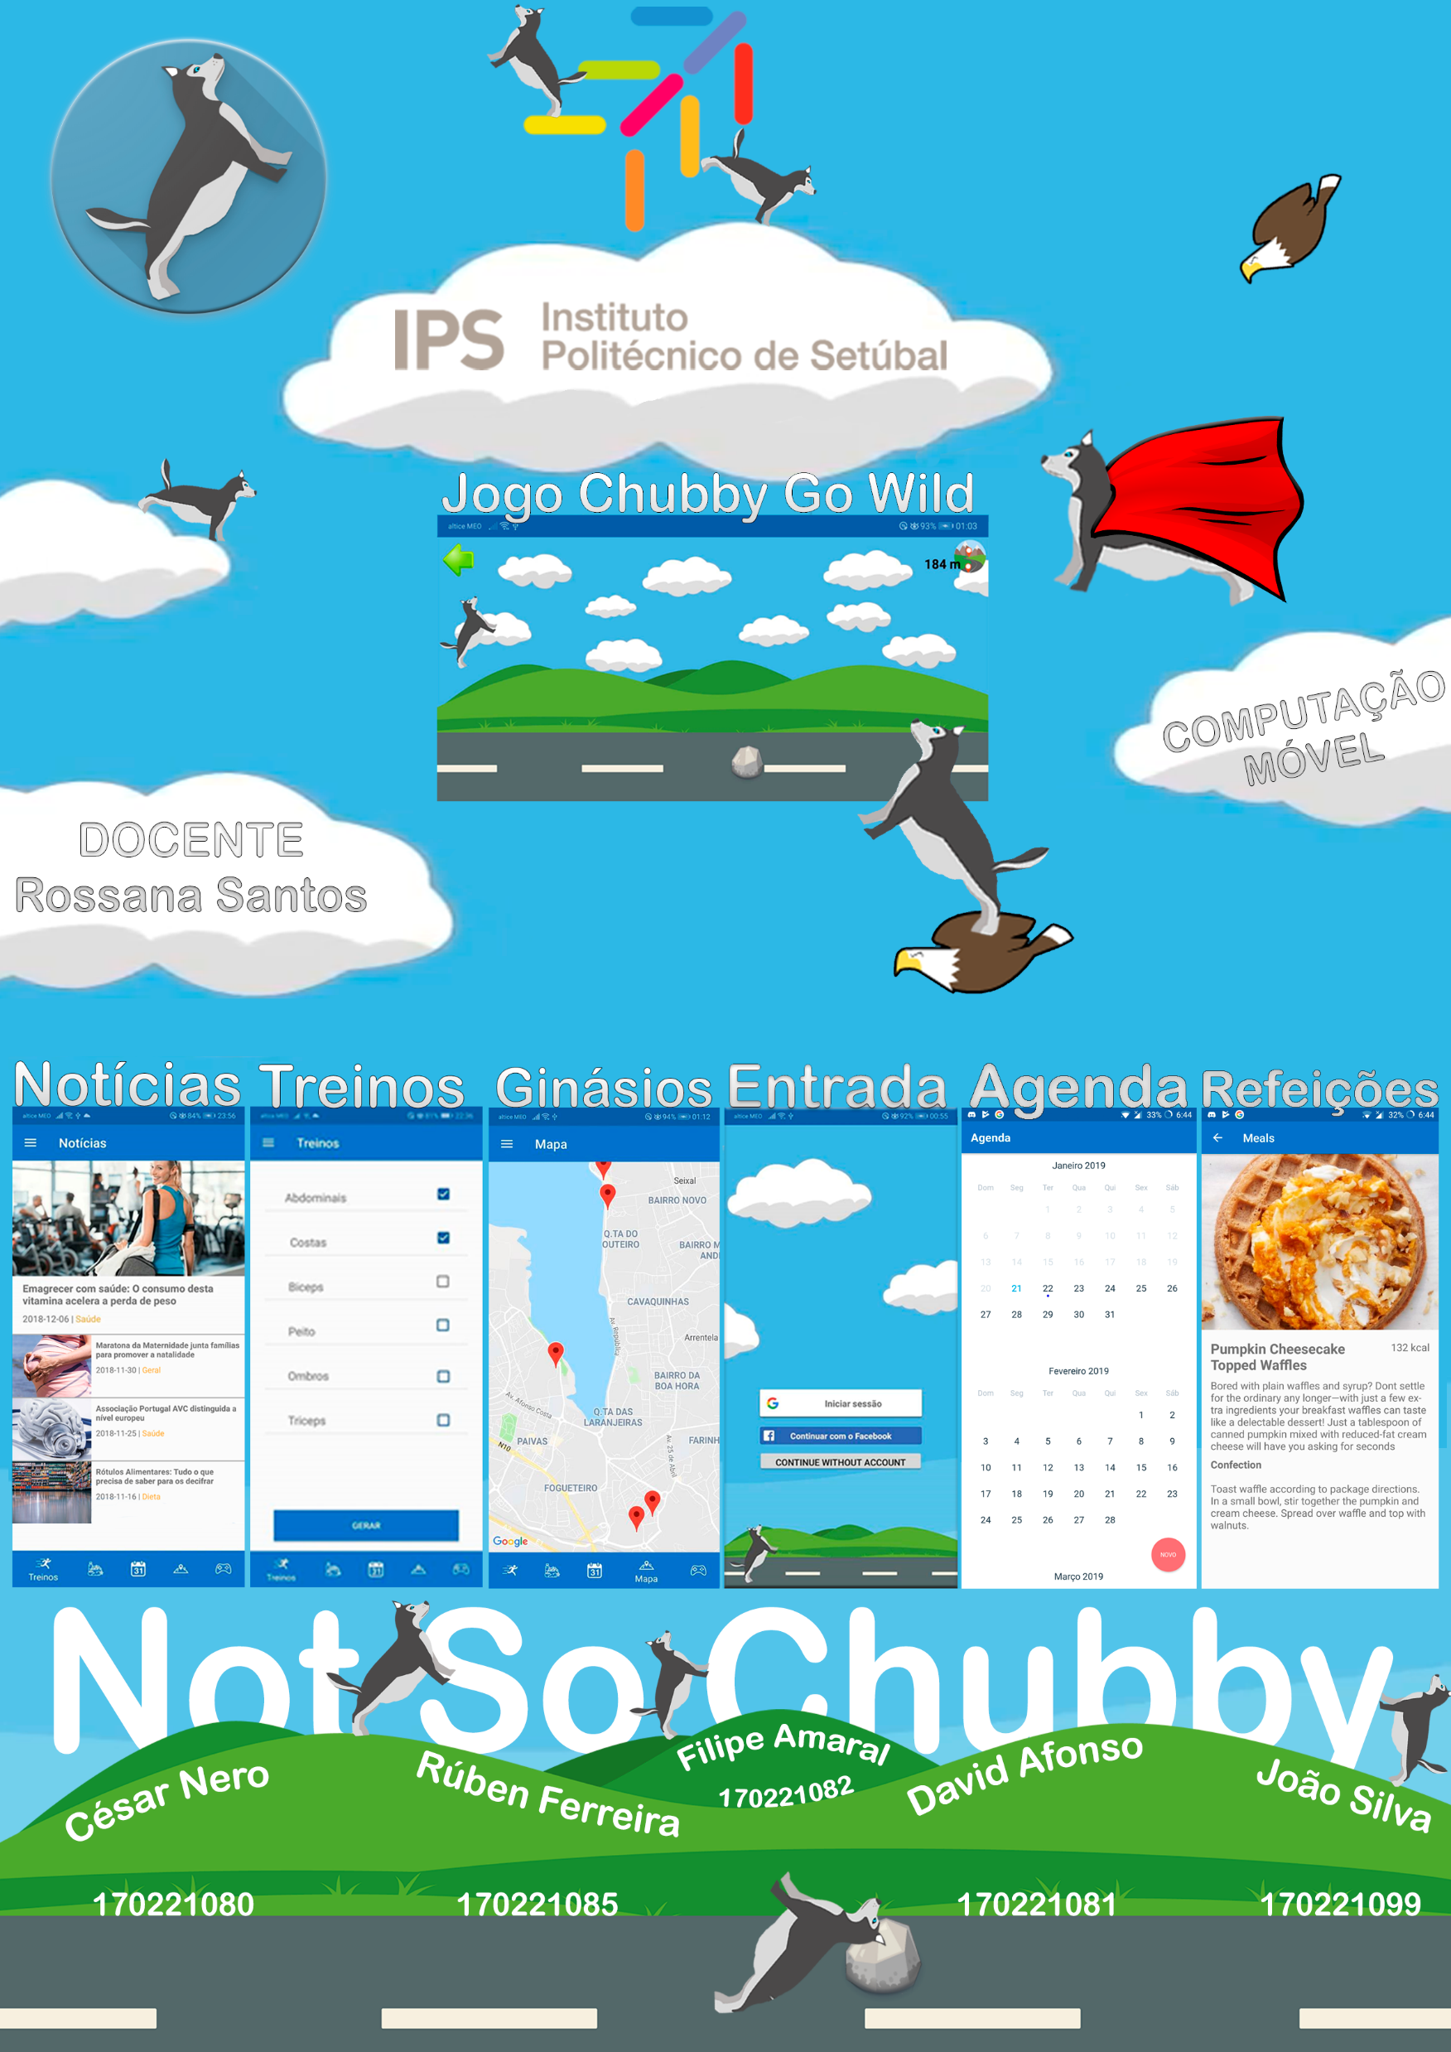
Poster

